Slide 1
AWS – CONCEITOS
ELASTIC IP
Profº Danilo Sibov

Slide 2


SERVIDOR UBUNTU 20.04 LTS

Slide 3
ALOCAR ELASTIC IP
Além de reservar IP’s internos
SrvDNS (192.168.0.30)
SrvWeb (192.168.0.60)
Vamos reservar um IP’s Públicos para as instancias

Slide 4


ALOCAR ELASTIC IP
Vamos reservar um IP
EC2 – Instancias – Rede e Segurança – Elastic IP
Clicar no botão “Alocar endereço IP elástico”

Slide 5
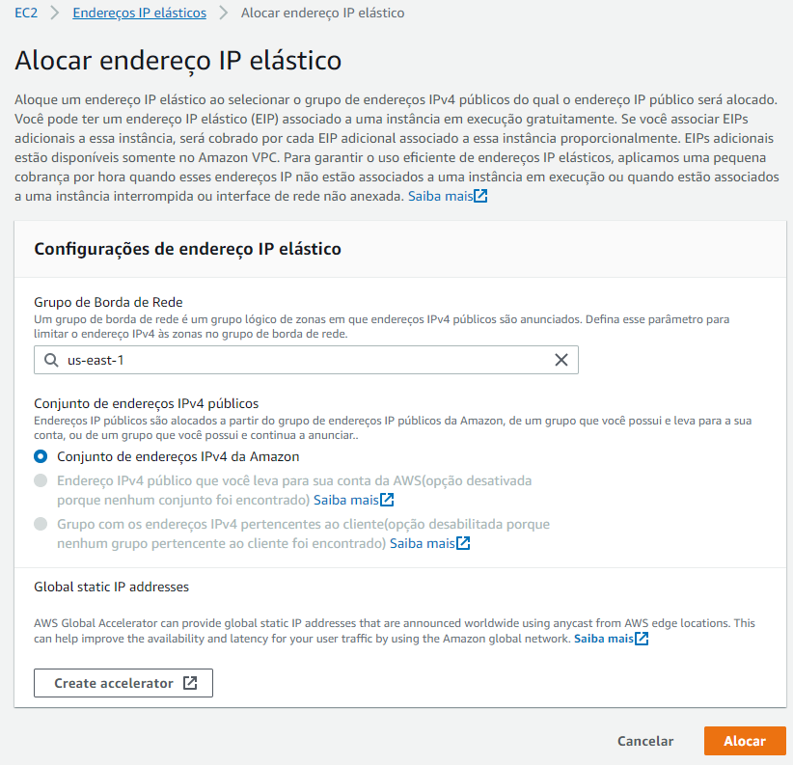
ALOCAR ELASTIC IP
Clicar em Alocar

Slide 6
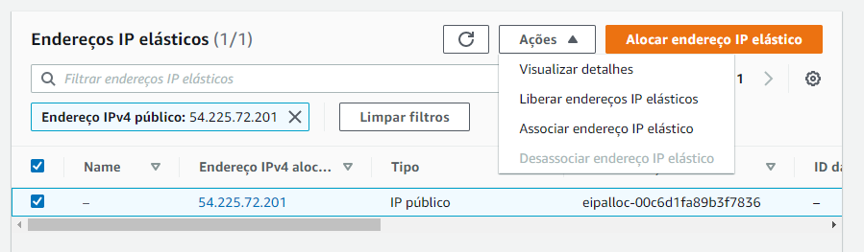
ALOCAR ELASTIC IP
Com o endereço selecionado

Slide 7
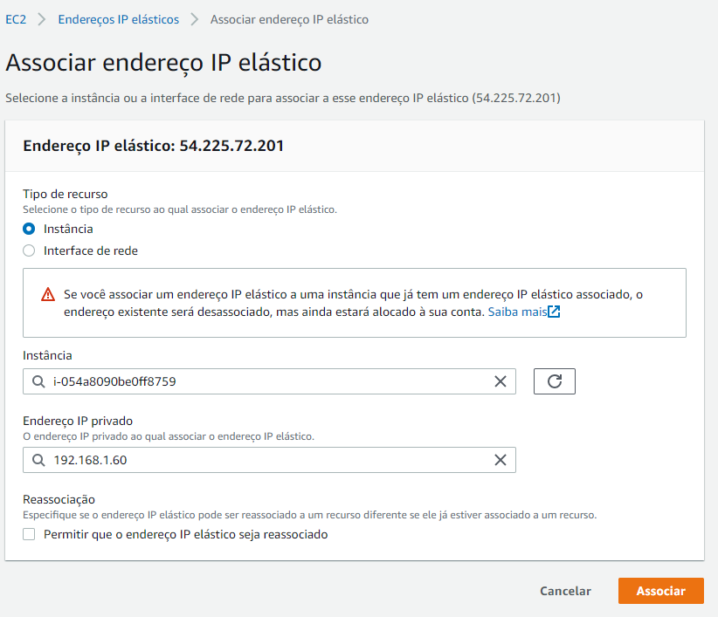
ALOCAR ELASTIC IP
Clicar em Associar

Slide 8
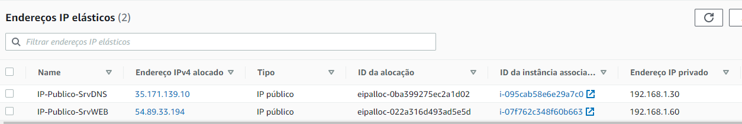
ALOCAR ELASTIC IP
Inserir nome:
IP-Publico-SrvDNS
IP-Publico-SrvWEB
Criado e Associado com Sucesso

Slide 9
EC2 – Referencias
Site Oficial LinuxPro – Conceitos e Comandos
https://www.linuxpro.com.br/dl/guia_500_comandos_Linux.pdf

